Slide 1
Cours 8
Problèmes de dynamiques : techniques de résolution pas-à-pas
Notions de schémas explicite, implicite
Critère de stabilité
Version 09/2006 (E.L.)
NF04 - Automne - UTC

Slide 2
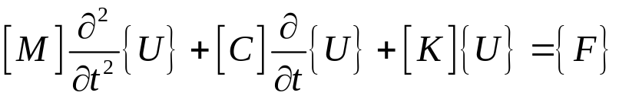
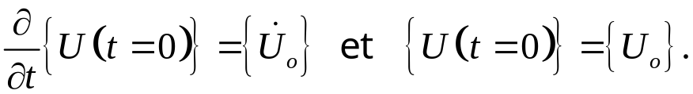
Problèmes de dynamiques
La forme générale d’un système d’équations au 2ème ordre en temps s’écrit :
Avec :
  [M ] : matrice globale de masse
  [C ] : matrice globale d’amortissement ( =[0] en NF04 !)
  [K ] : matrice globale de rigidité (voir précédents cours de NF04)
  {F } : vecteur global des sollicitations (idem)
Ce système doit être complété de deux conditions initiales :
Version 09/2006 (E.L.)
NF04 - Automne - UTC

Slide 3
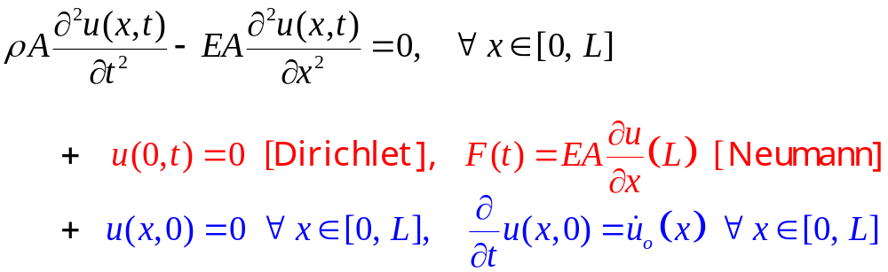
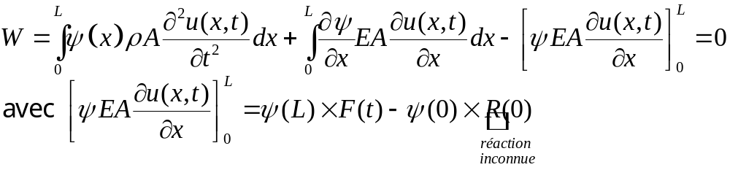
Application au cas d’une barre élastique
Maillage : deux éléments finis linéaires
Forme forte :
Forme faible :
1
2
F(t)
X (m)
1
2
3
E : module de Young [N/m²]
ρ : masse volumique [kg/m³]
A : section [m²]
u(x,t) : déplacement [m]
Version 09/2006 (E.L.)
NF04 - Automne - UTC

Slide 4
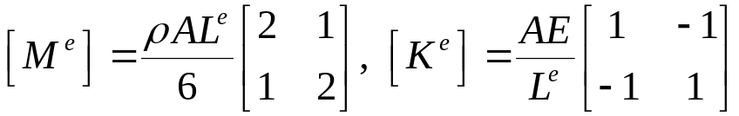
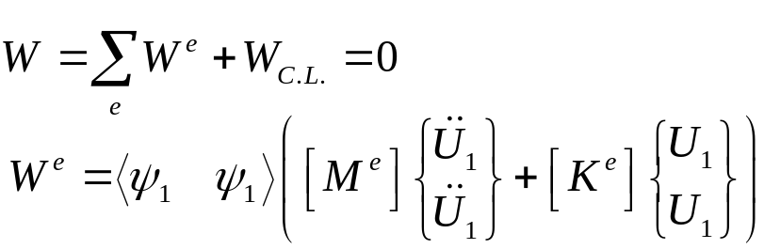
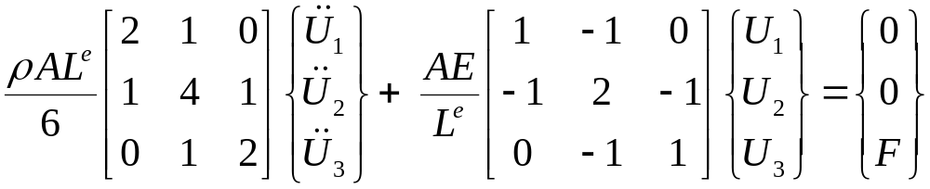
Modèle éléments finis
Matrices élémentaires :
telles que :
avec :
Assemblage :
(L⁽¹⁾ = L⁽²⁾ = Le)
Condition de Dirichlet :
Elimination ligne et colonnes .
Version 09/2006 (E.L.)
NF04 - Automne - UTC

Slide 5
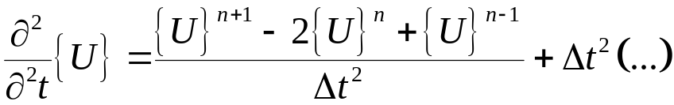
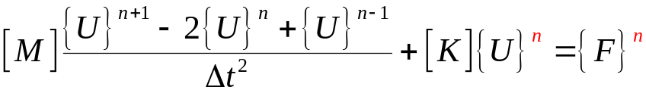
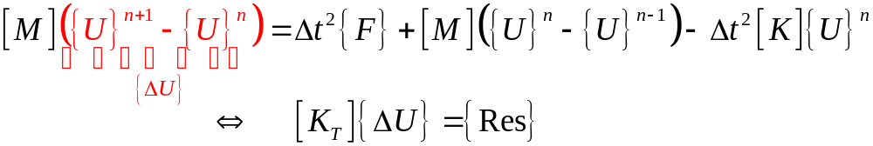

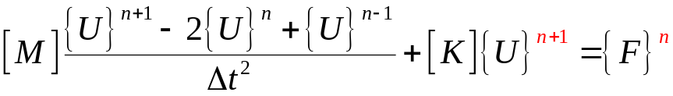
Schémas de résolution EXPLICITE
De manière générale :
Schéma explicite :
Ecrit sous forme incrémentale il devient :
Remise-à-jour de la solution après chaque pas de calcul :
Remarques :
  L a version « implicite de base » de ce schéma étant fortement dissipative, elle sera remplacée par une autre classe de schémas implicites (cf plus loin) ;
  Le vecteur « résidu » {Res} est remis-à-jour à chaque pas
Version 09/2006 (E.L.)
NF04 - Automne - UTC

Slide 6
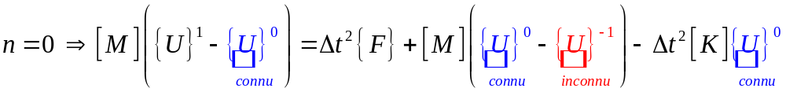
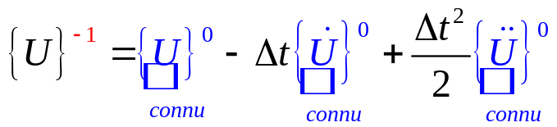
Discrétisation des conditions INITIALES
L’application du schéma itératif pour n = 0 donne :
Le calcul du terme {U }⁻¹ est déduit de la relation générale à t=0 :
Un développement limité à l’ordre 2 conduit à :
?
Conditions initiales
Version 09/2006 (E.L.)
NF04 - Automne - UTC

Slide 7

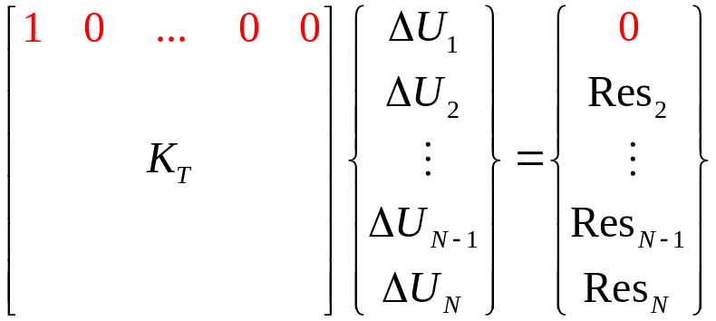
Introduction des conditions AUX LIMITES
Conditions de Neumann et de Cauchy directement incluses dans [K] et {F}
Conditions de Dirichlet directement appliquées sur le système :
par la méthode du terme unité sur la diagonale.
Exemple : on considère
soit :
Remarque : la valeur de Dirichlet doit être introduite lors du calcul de {Res} !
Condition à appliquer !
Version 09/2006 (E.L.)
NF04 - Automne - UTC

Slide 8
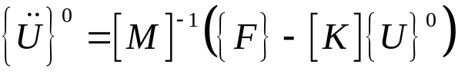
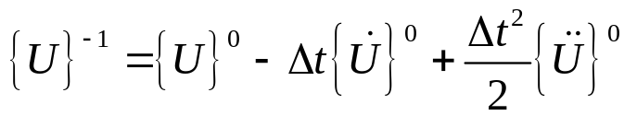
Algorithme général
Assemblage de [K ] et [M ]
Calcul de et de
Choix du Δt
Calcul de [K_{T}] + conditions aux limites de Dirichlet
Boucle sur le pas de temps :
  Calcul de {Res} + conditions aux limites de Dirichlet
  Résolution de [K_{T}] {ΔU }={Res}
  Mise-à-jour de la solution : {U }^{n+1} = {U }^{n} + {ΔU }
Retour de boucle
Post-traitement
Version 09/2006 (E.L.)
NF04 - Automne - UTC

Slide 9
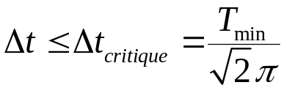
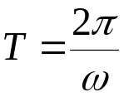
Stabilité / positivité du schéma EXPLICITE
Schéma explicite : stabilité conditionnelle
Le schéma explicite est POSITIF si la condition suivante est vérifiée :
T_{min} : plus petite période du système
(voir cours NF04 : « Analyse modale »)
Relation période (sec)/ pulsation (rad/sec) :
Pulsation naturelle
Version 09/2006 (E.L.)
NF04 - Automne - UTC

Slide 10

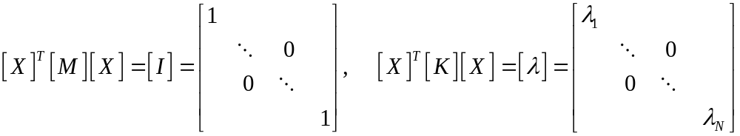

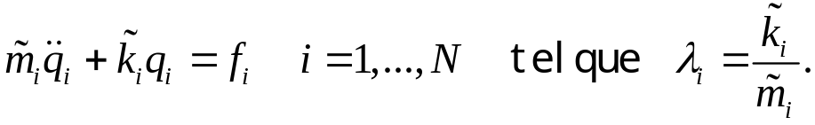
Eléments de démonstration (1)
L’analyse de la positivité est réalisée dans la base modale où les équations sont TOUTES découplées !
Base modale = base [X ] des vecteurs propres M-normalisés du système :
telle que :
soit après changement de variables :
Remarque : si les vecteurs propres ne sont pas normalisés, la relation s’écrit
Version 09/2006 (E.L.)
NF04 - Automne - UTC

Slide 11
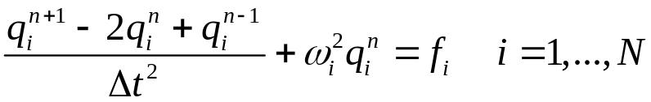
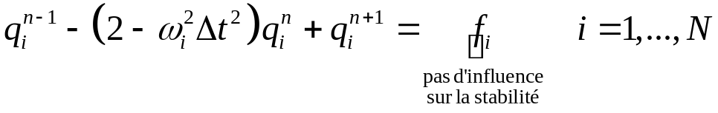

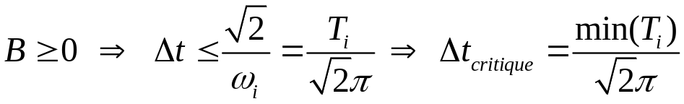
Eléments de démonstration (2)
Discrétisation temporelle explicite d’une équation de la base modale :
Soit :
Réécriture sous la forme :
Soit :
La positivité est assurée pour :
Pour le schéma explicite, le critère est :
Version 09/2006 (E.L.)
NF04 - Automne - UTC
C.Q.F.D

Slide 12
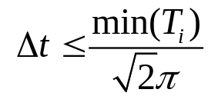
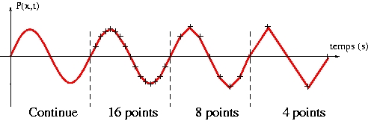
Interprétation
Le critère :
où min(T_{i} ) est la plus petite période (secondes) du système mécanique
Ce critère de stabilité s’interprète donc qualitativement en tant que critère minimum d’approximation d’une courbe en sinus.
Plus le « découpage » est fin, meilleure et plus stable est l’approximation !
U(x,t)
Période T
temps
Version 09/2006 (E.L.)
NF04 - Automne - UTC

Slide 13
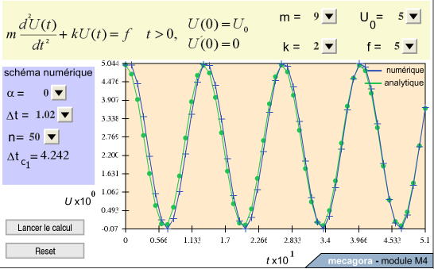
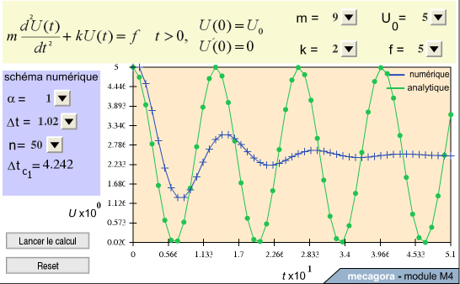
Précision des schémas explicite et implicite
Résolution d’une équation avec les deux schémas pour le même pas de temps Δt !
Solutions numérique
et exacte proches
Schéma DIFFUSIF !
Schéma explicite
Schéma implicite « de base »
Schéma très précis mais stabilité conditionnelle
Sous-estimation des périodes
Schéma stable mais très diffusif (peu précis)
Sur-estimation des périodes
Version 09/2006 (E.L.)
NF04 - Automne - UTC

Slide 14
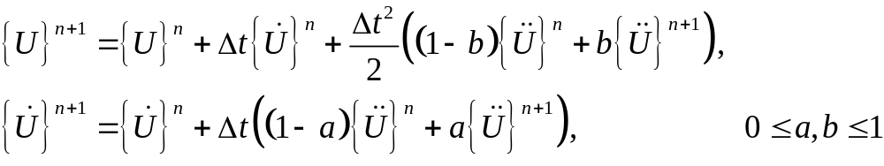
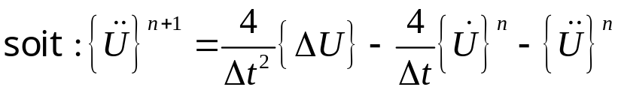
Schéma implicite de Newmark-Wilson
Schéma appartenant à la famille de schémas de Newmark basés sur l’approche générale :
En choisissant a=0.5 et b=0.5 :
schéma de Newmark-Wilson caractérisé par :
    Un caractère implicite : inconditionnellement stable !
    Un amortissement numérique nul !
  Rem : un des schémas les plus utilisés et robustes rencontré en dynamique des structures !
Version 09/2006 (E.L.)
NF04 - Automne - UTC

Slide 15
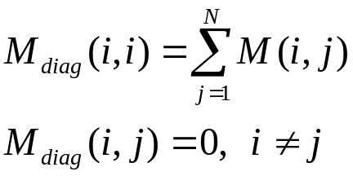
Confrontation Explicite/Implicite
Influence du choix du schéma :
  Explicite : sous-estimation des périodes de vibrations
  Implicite (N.W., …) : surestimation des périodes de vibrations
Diagonalisation de la matrice masse : sommation des lignes
    Matrice masse diagonale : surestimation des périodes de vibrations
    Matrice masse consistante : sous-estimation des périodes de vibrations
Combinaisons « gagnantes » :
  Explicite + matrice masse diagonale
  Implicite + matrice masse consistante
Version 09/2006 (E.L.)
NF04 - Automne - UTC

